Slide 1
新模电授课——PART4
西安交通大学 杨建国

Slide 2
滤波器

Slide 3
滤波器基础知识
定义
分类
传函
关键频率点

Slide 4
滤波和滤波器——filter，定义
对输入信号中的频率分量，实施增益、相移上的重分配，叫滤波。
比如，将低频信号实施衰减，频率越低，衰减越严重，而对高频信号实施1倍增益，保持不变。
再比如，将所有信号的增益保持为1，对不同频率实施不同大小的移相。
Filter，是动词，也是名词。

Slide 5
数字滤波器和模拟滤波器
当信号用数字序列表示。对已有数字序列进行数学运算，实现滤波，称为数字滤波器。《数字信号处理》课程。
当信号为模拟信号，直接对其进行电路滤波，输出仍为模拟信号，称为模拟滤波器。
本书只讲解模拟滤波。

Slide 6
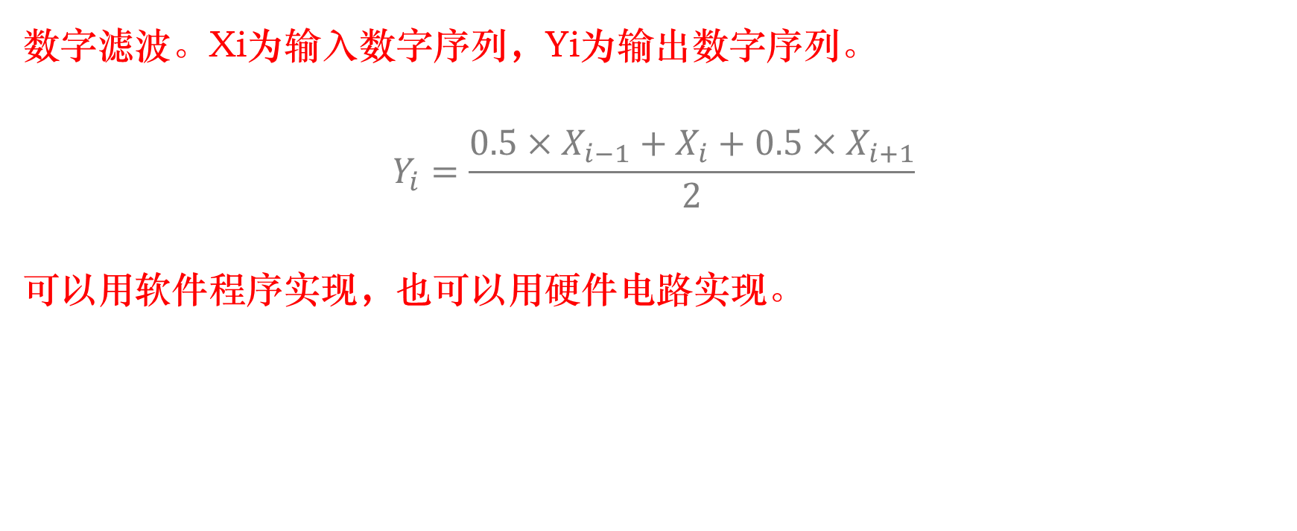
数字滤波，最简单的举例
数字滤波。Xi为输入数字序列，Yi为输出数字序列。
$$Y_{i}=\frac{{0.5×X}_{i−1}+X_{i}+0.5×X_{i+1}}{2}$$
可以用软件程序实现，也可以用硬件电路实现。

Slide 7
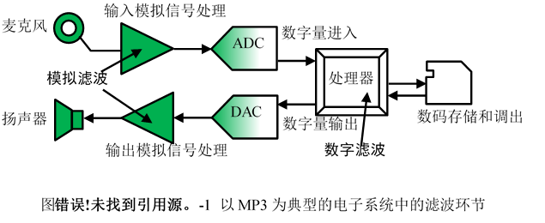
MP3中的滤波器

Slide 8
模拟滤波器——有源和无源
直接用电阻、电容、电感等实现的滤波器，称为无源滤波器。
用电阻、电容、电感，配合运放、晶体管等有源器件实现的滤波器，称为有源滤波器。

Slide 9
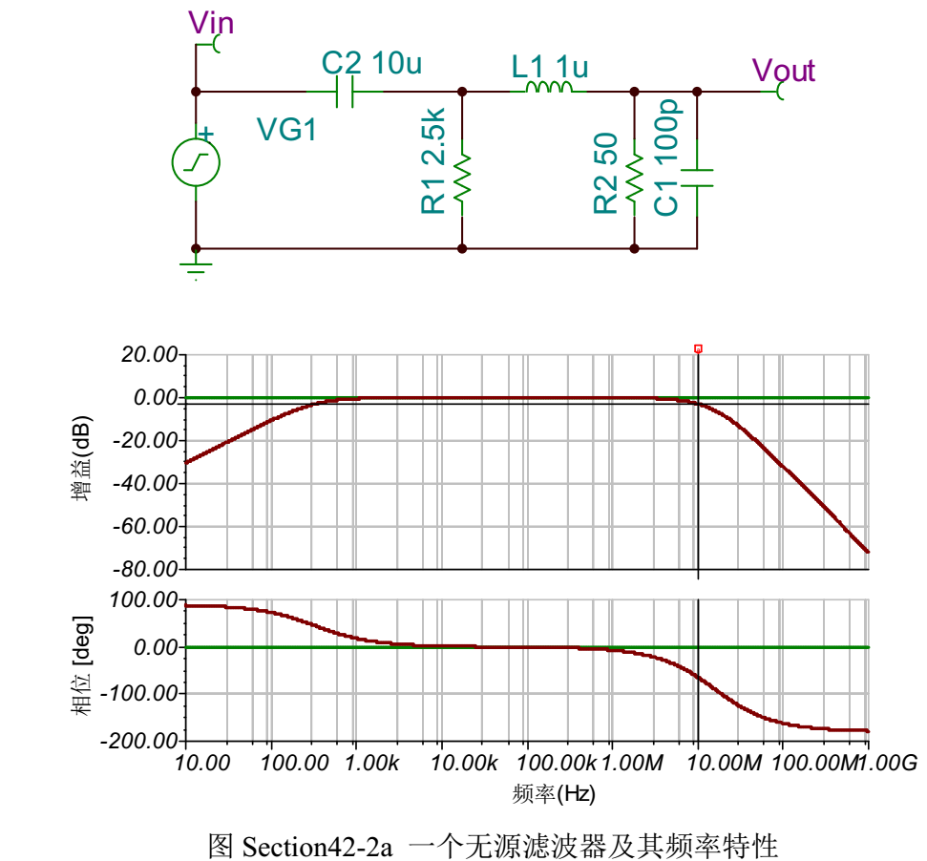

Slide 10
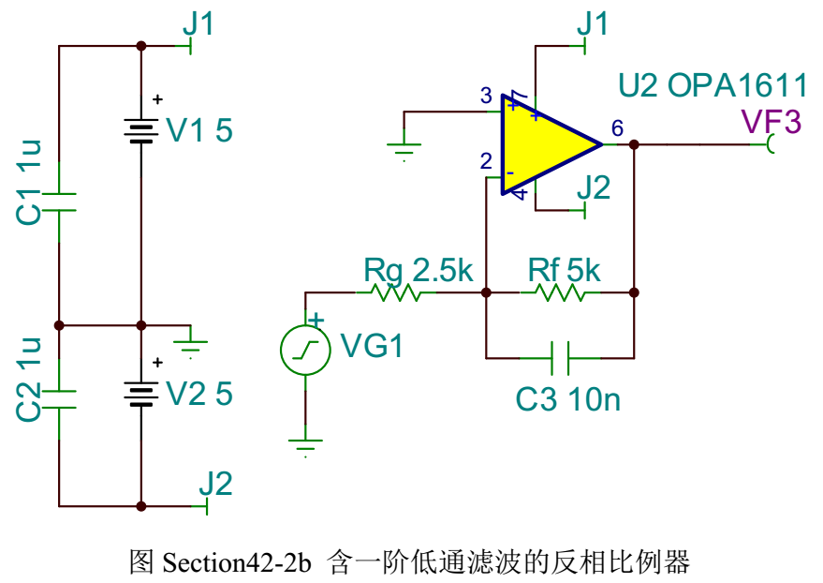

Slide 11
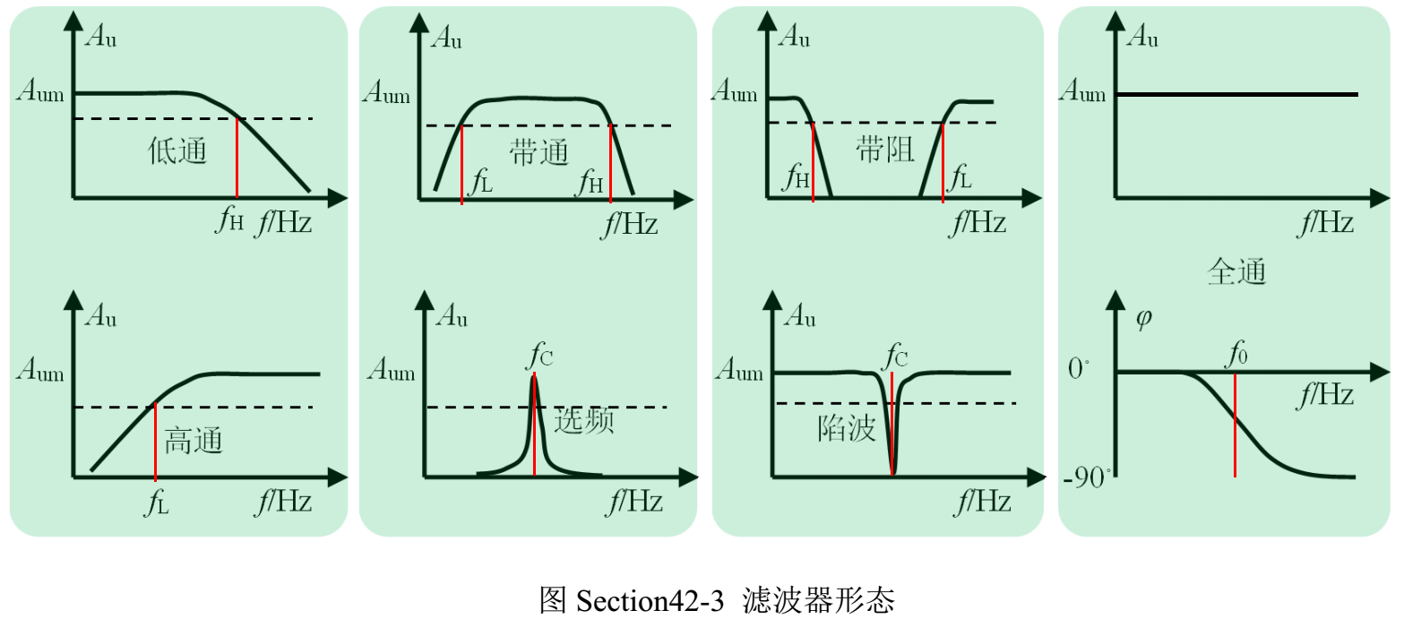
滤波器形态分类

Slide 12
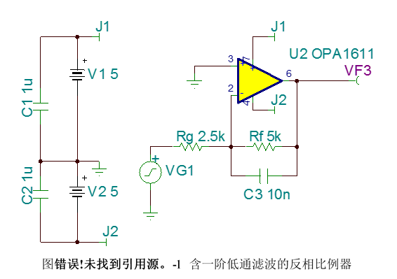
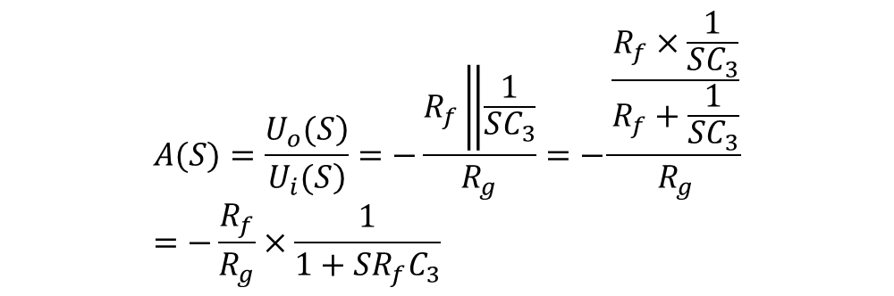
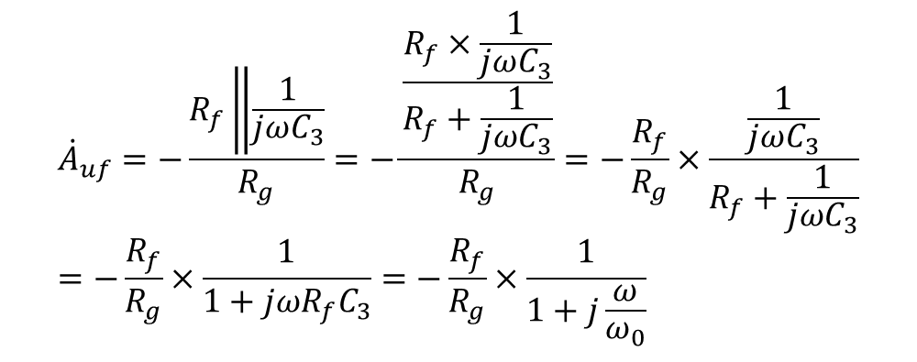
滤波器分析方法——传函和频域表达式
$$A(S)=\frac{\left.U_{o}(S\right)}{\left.U_{i}(S\right)}=−\frac{R_{f}\left\|\frac{1}{SC_{3}}\right.}{R_{g}}=−\frac{\frac{R_{f}×\frac{1}{SC_{3}}}{R_{f}+\frac{1}{SC_{3}}}}{R_{g}}=−\frac{R_{f}}{R_{g}}×\frac{1}{1+SR_{f}C_{3}}$$
$${\dot{A}}_{uf}=−\frac{R_{f}\left\|\frac{1}{jωC_{3}}\right.}{R_{g}}=−\frac{\frac{R_{f}×\frac{1}{jωC_{3}}}{R_{f}+\frac{1}{jωC_{3}}}}{R_{g}}=−\frac{R_{f}}{R_{g}}×\frac{\frac{1}{jωC_{3}}}{R_{f}+\frac{1}{jωC_{3}}}=−\frac{R_{f}}{R_{g}}×\frac{1}{1+jωR_{f}C_{3}}=−\frac{R_{f}}{R_{g}}×\frac{1}{1+j\frac{ω}{ω_{0}}}$$

Slide 13
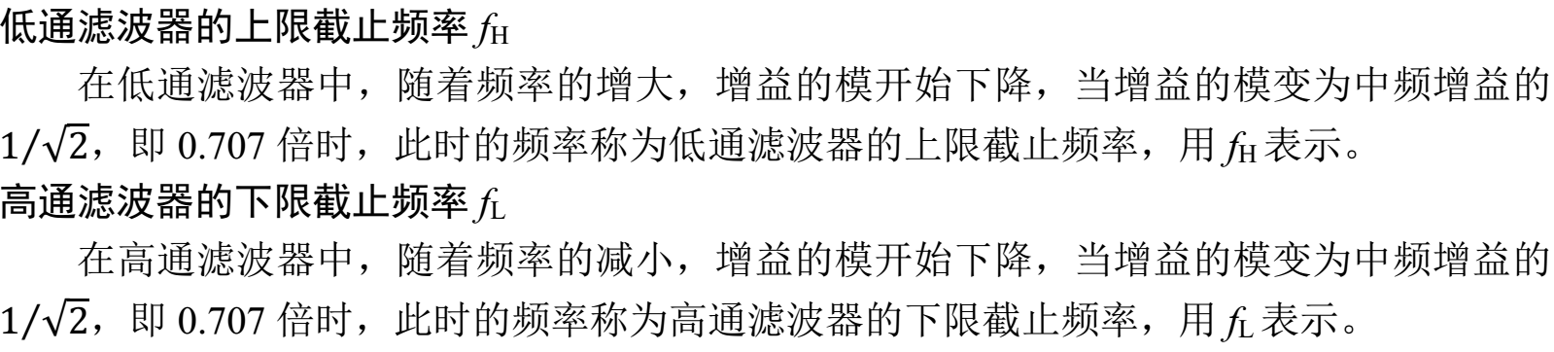

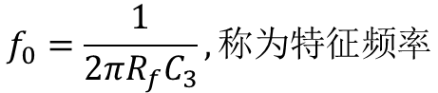
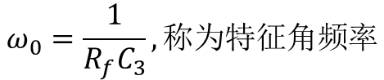
截止频率和特征频率
$${\dot{A}}_{uf}=−\frac{R_{f}\left\|\frac{1}{jωC_{3}}\right.}{R_{g}}=−\frac{R_{f}}{R_{g}}×\frac{1}{1+jωR_{f}C_{3}}=−\frac{R_{f}}{R_{g}}×\frac{1}{1+j\frac{ω}{ω_{0}}}=−\frac{R_{f}}{R_{g}}×\frac{1}{1+j\frac{f}{f_{0}}}$$
$$ω_{0}=\frac{1}{R_{f}C_{3}},称为特征角频率$$
$$f_{0}=\frac{1}{{2πR}_{f}C_{3}},称为特征频率$$

Slide 14
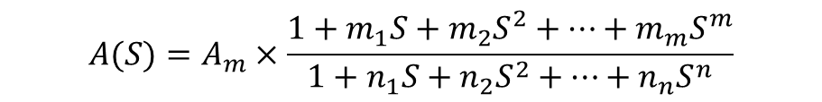
滤波器的通用传函和阶数
$$A(S)=A_{m}×\frac{1+m_{1}S+m_{2}S^{2}+⋯+m_{m}S^{m}}{1+n_{1}S+n_{2}S^{2}+⋯+n_{n}S^{n}}$$
分母中的n，即为滤波器的阶数。

Slide 15
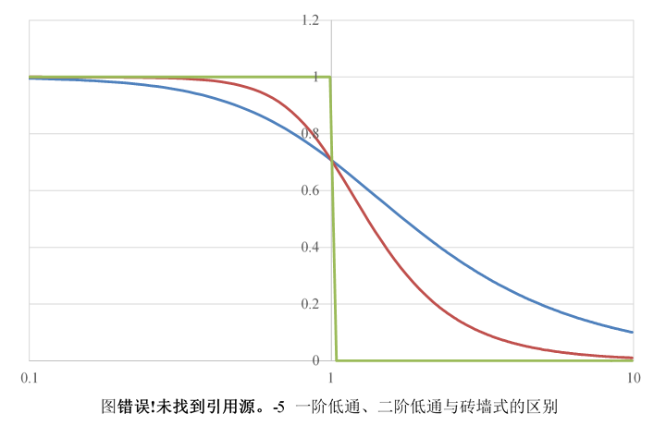
阶数带来的变化——阶数越高，越接近理想砖墙
Notes:
11月16日结束，周五，42学时。

Slide 16
一阶有源滤波器
低通——同相和反相
高通——同相和反相
全通
压控低通滤波器

Slide 17
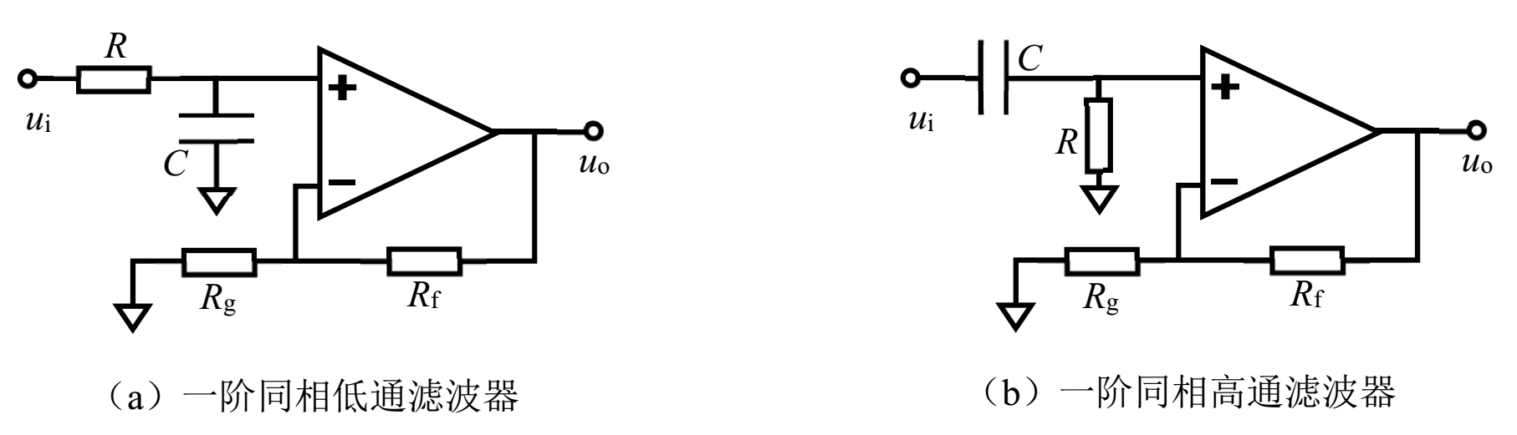
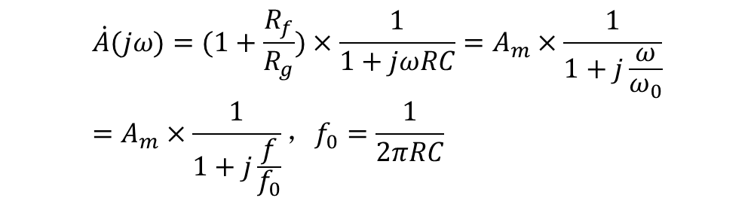
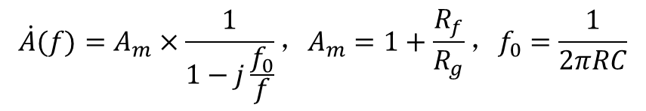
一阶同相输入低通和高通
$$\dot{A}(jω)=(1+\frac{R_{f}}{R_{g}})×\frac{1}{1+jωRC}=A_{m}×\frac{1}{1+j\frac{ω}{ω_{0}}}=A_{m}×\frac{1}{1+j\frac{f}{f_{0}}}，f_{0}=\frac{1}{2πRC}$$
$$\dot{A}(f)=A_{m}×\frac{1}{1−j\frac{f_{0}}{f}}，A_{m}=1+\frac{R_{f}}{R_{g}}，f_{0}=\frac{1}{2πRC}$$

Slide 18
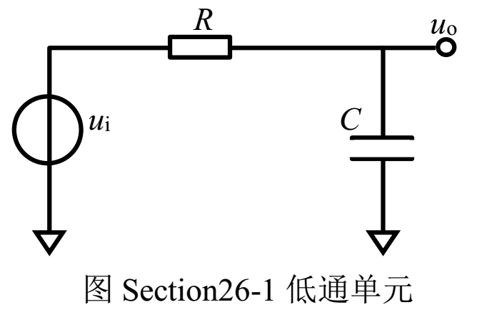
TINA演示低通基本单元——此3页来自NPART2

Slide 19
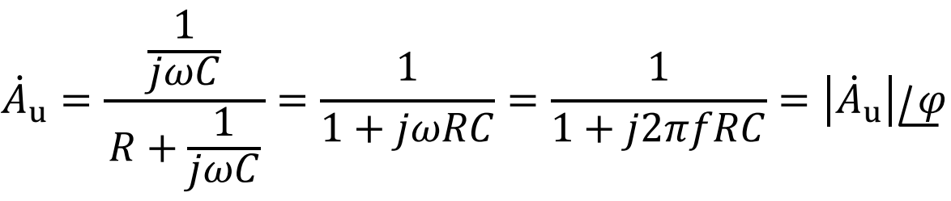
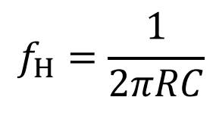
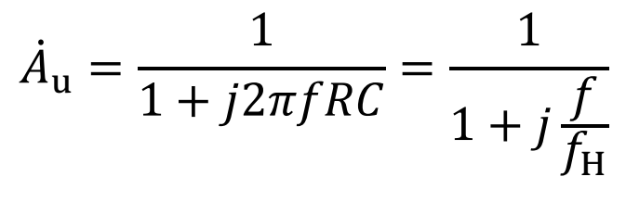
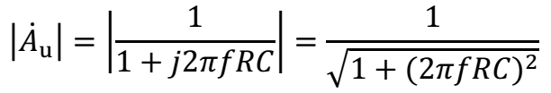
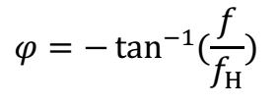
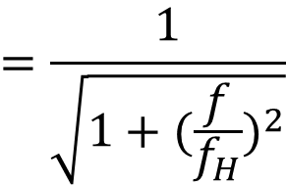
$$=\frac{1}{\sqrt{1+{(\frac{f}{f_{H}})}^{2}}}$$
当f=fH，增益为0.707，相移为-45°，此处频率为特征频率，也是一阶的截止频率。

Slide 20
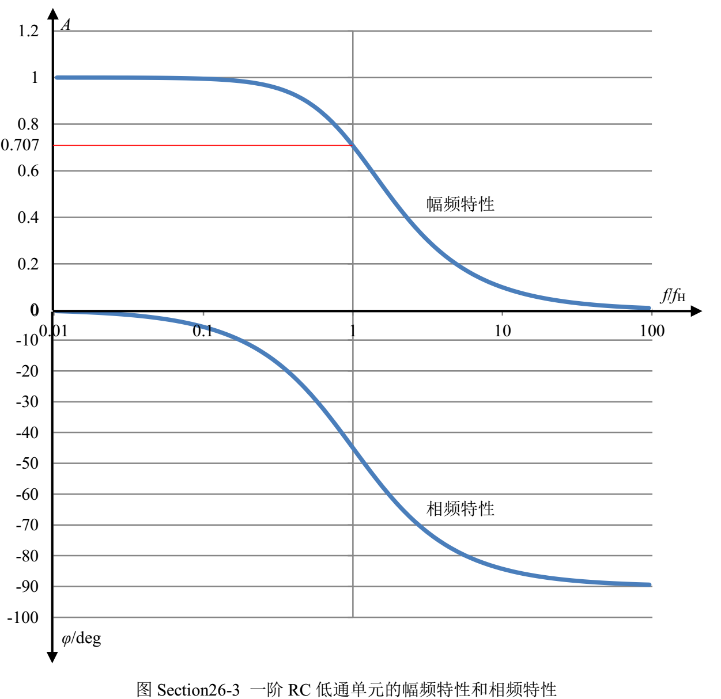
注意频率的归一化，称为相对频率
幅度的归一化。

Slide 21
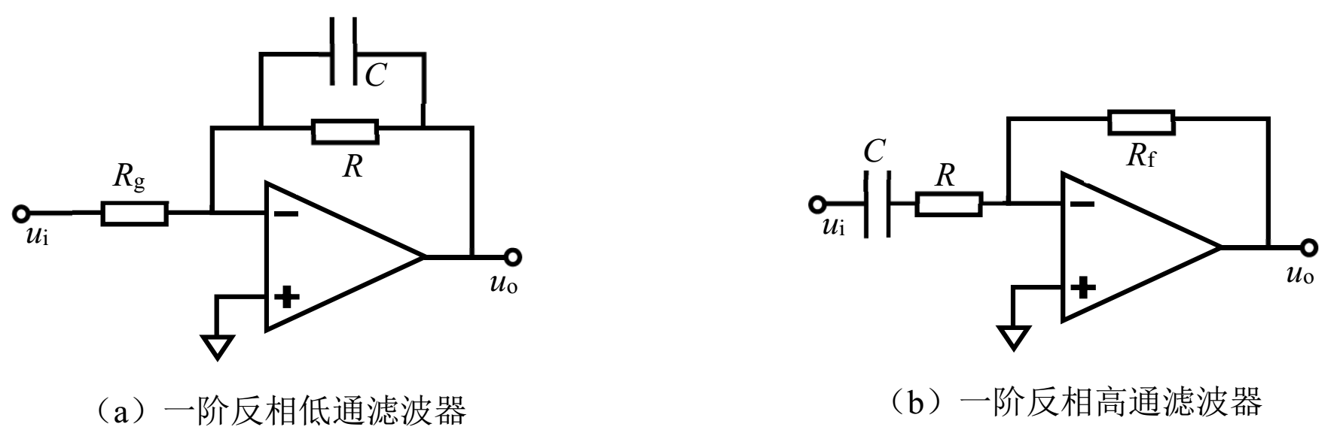
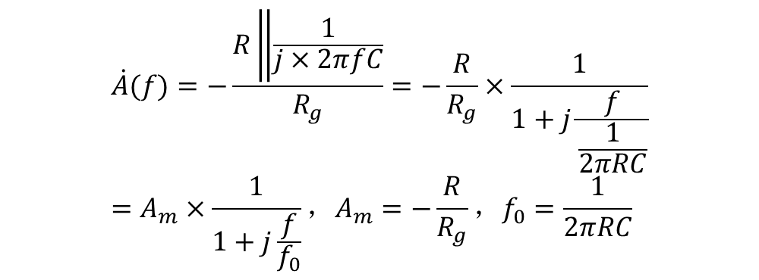
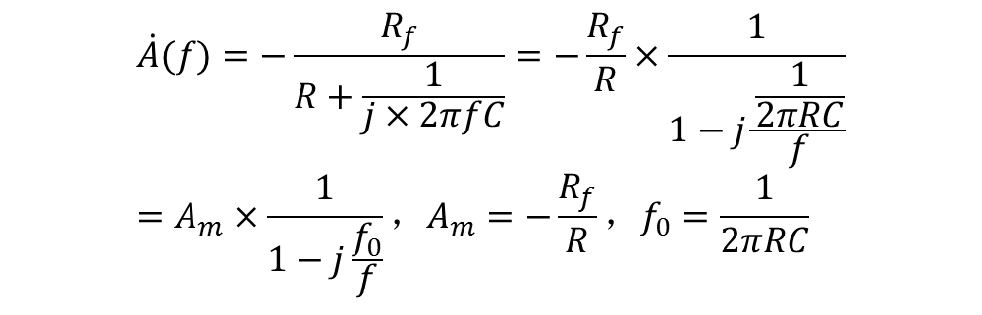
一阶反相输入低通和高通
$$\dot{A}(f)=−\frac{R\left\|\frac{1}{j×2πfC}\right.}{R_{g}}=−\frac{R}{R_{g}}×\frac{1}{1+j\frac{f}{\frac{1}{2πRC}}}=A_{m}×\frac{1}{1+j\frac{f}{f_{0}}}，A_{m}=−\frac{R}{R_{g}}，f_{0}=\frac{1}{2πRC}$$
$$\dot{A}(f)=−\frac{R_{f}}{R+\frac{1}{j×2πfC}}=−\frac{R_{f}}{R}×\frac{1}{1−j\frac{\frac{1}{2πRC}}{f}}=A_{m}×\frac{1}{1−j\frac{f_{0}}{f}}，A_{m}=−\frac{R_{f}}{R}，f_{0}=\frac{1}{2πRC}$$

Slide 22
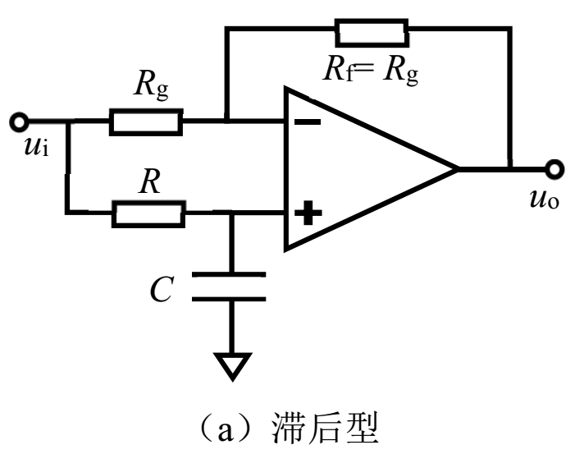
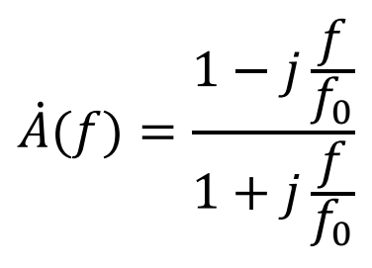
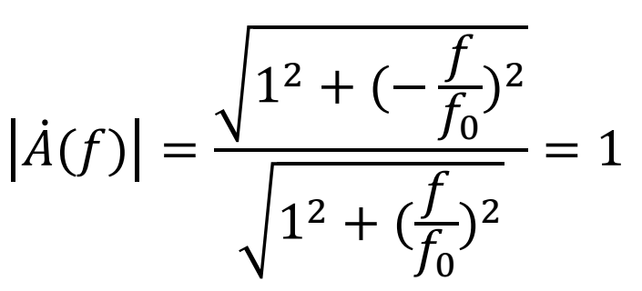
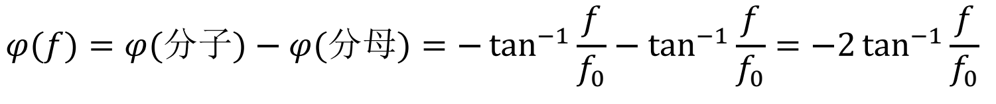
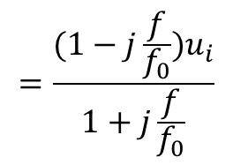
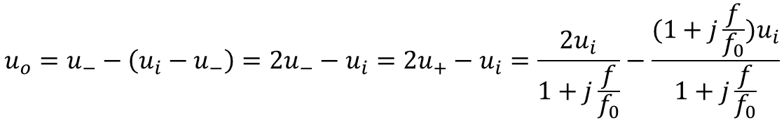
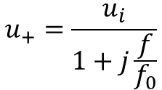
一阶全通滤波器
$$u_{o}=u_{−}−\left(u_{i}−u_{−}\right)=2u_{−}−u_{i}=2u_{+}−u_{i}=\frac{2u_{i}}{1+j\frac{f}{f_{0}}}−\frac{(1+j\frac{f}{f_{0}})u_{i}}{1+j\frac{f}{f_{0}}}$$
$$=\frac{(1−j\frac{f}{f_{0}})u_{i}}{1+j\frac{f}{f_{0}}}$$
$$u_{+}=\frac{u_{i}}{1+j\frac{f}{f_{0}}}$$

Slide 23
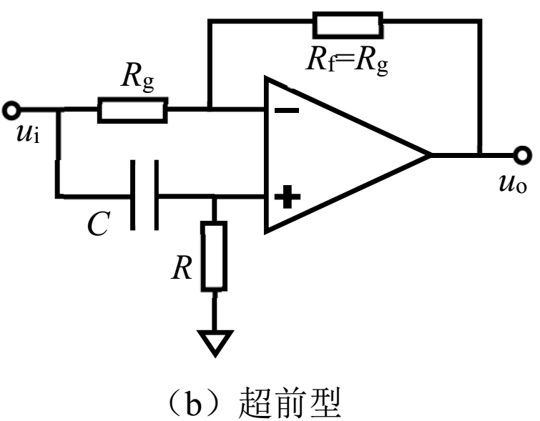
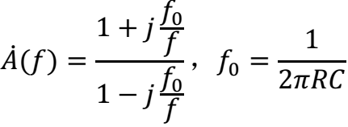
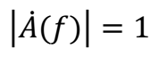
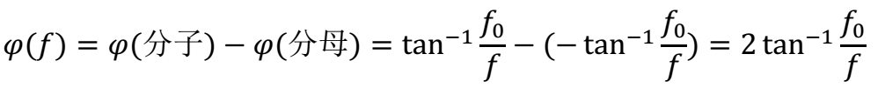
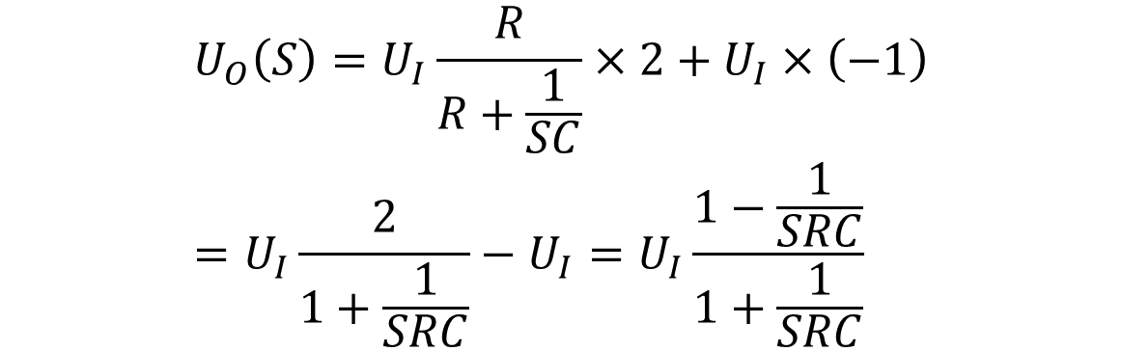
一阶全通滤波器
$$U_{O}\left(S\right)=U_{I}\frac{R}{R+\frac{1}{SC}}×2+U_{I}×\left(−1\right)=U_{I}\frac{2}{1+\frac{1}{SRC}}−U_{I}=U_{I}\frac{1−\frac{1}{SRC}}{1+\frac{1}{SRC}}$$

Slide 24
一阶滤波器之关键
1）分清高通还是低通，用“两极法”判断。
2）找到R
3）1/2πRC
4）会写出频域增益表达式，得到模随频率变化——幅频特性，相移随频率变化——相频特性。

Slide 25
一阶低通和一阶高通组成的带通
求中频增益，上限截止频率，下限截止频率。

Slide 26
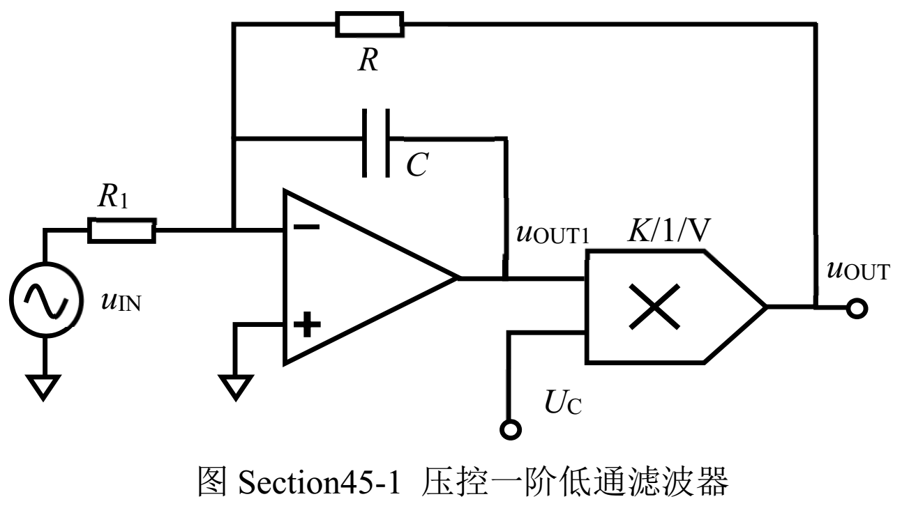
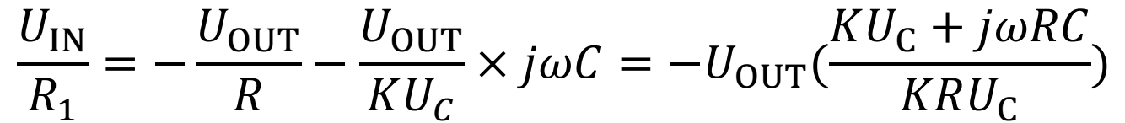
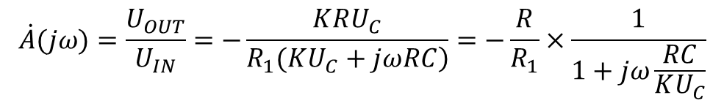
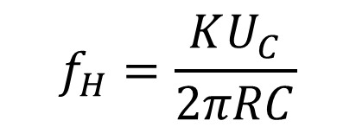
压控滤波器
$$f_{H}=\frac{KU_{C}}{2πRC}$$
$$\dot{A}(jω)=\frac{U_{OUT}}{U_{IN}}=−\frac{KRU_{C}}{\left.R_{1}(KU_{C}+jωRC\right)}=−\frac{R}{R_{1}}×\frac{1}{1+jω\frac{RC}{KU_{C}}}$$

Slide 27
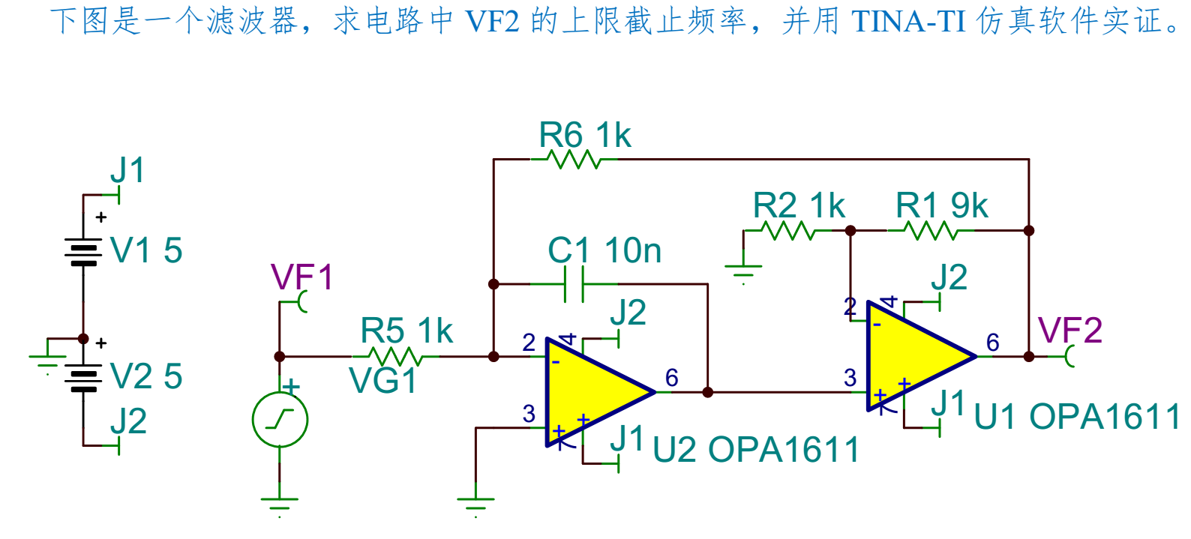

Slide 28
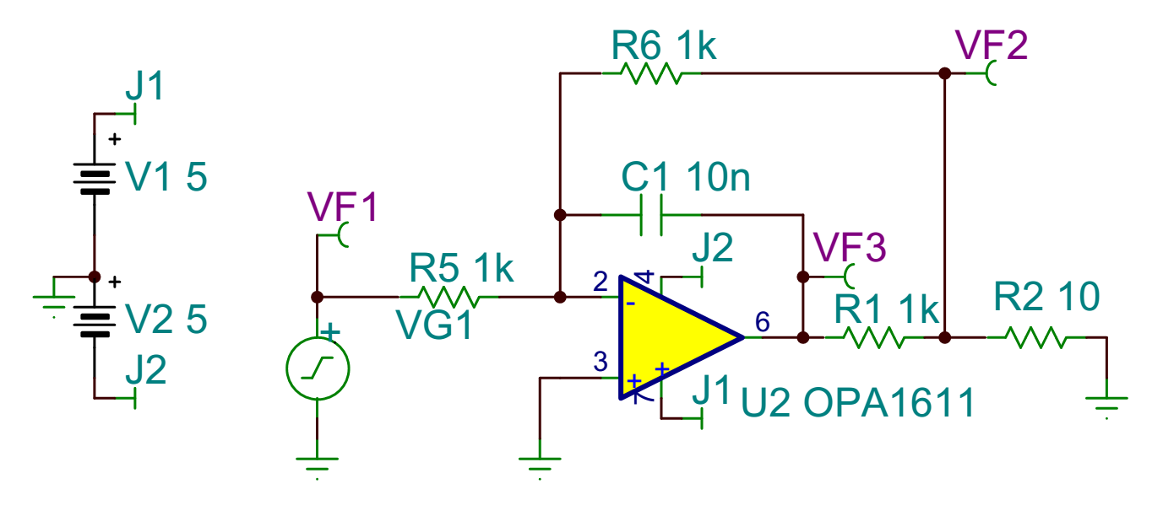

Slide 29
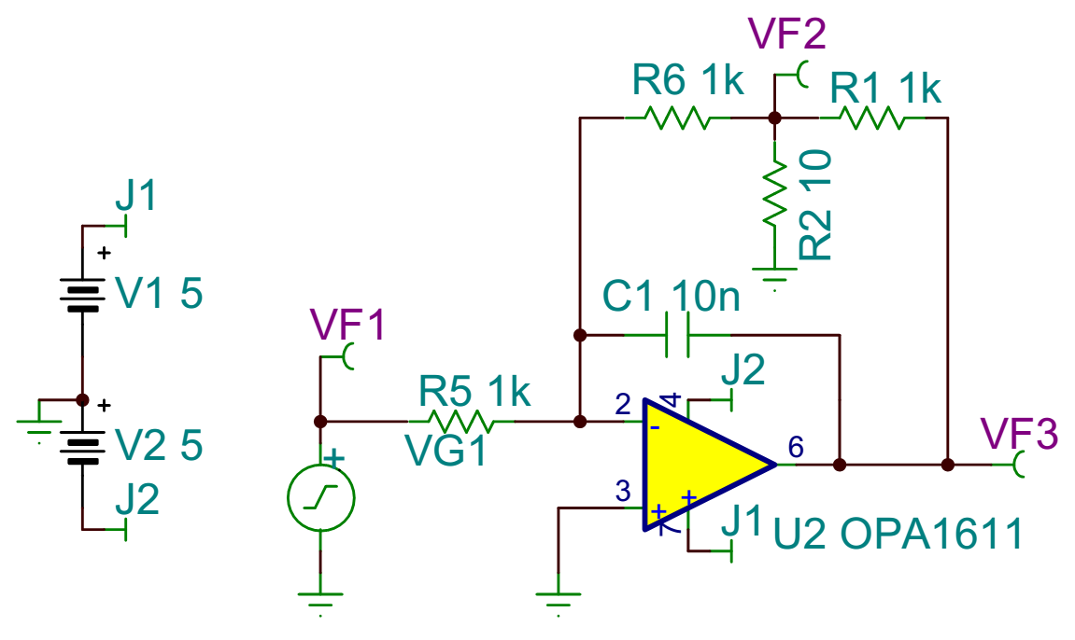

Slide 30
思考题
1）一阶压控滤波器中，如果互换电阻、电容位置，可行吗？
2）如果用TINA-TI实施仿真，如何构建压控滤波器？

Slide 31
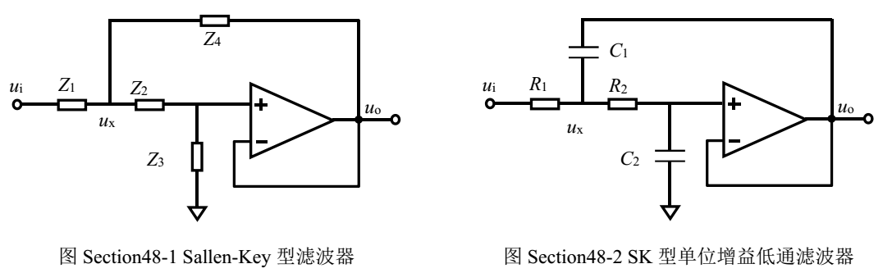
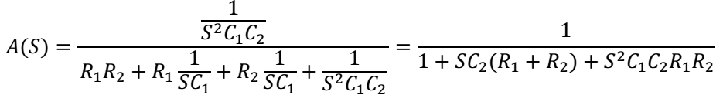
见识二阶低通滤波器——Sallen-Key型

Slide 34
峰值检测和精密整流

Slide 35
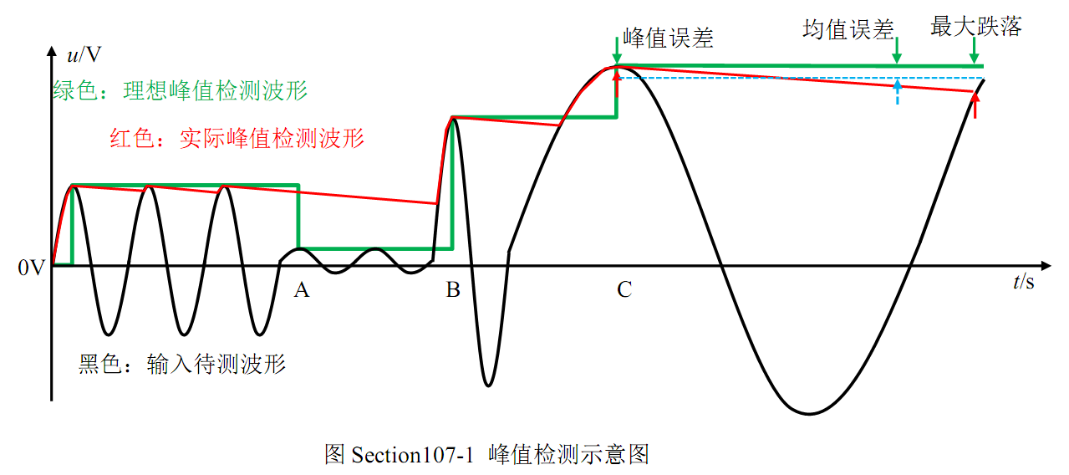
峰值检测

Slide 36
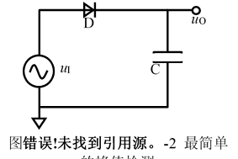


信号处理电路——峰值检测

Slide 37
加速充电，但运放有部分时间为“非虚短”状态
OVERDRIVE RECOVER TIME:运放由非虚短状态进入虚短状态需要的时间，OVERDRIVE，或OVERLOAD，中文俗称“憋死状态”
本电路的运放，在大部分时间，均处于憋死状态。
后期充电非常慢

Slide 39

精密整流

Slide 41

信号处理电路——半波精密整流——怎么精密了？
Notes:
11月20日，周二，学时44结束。

Slide 42

信号处理电路——全波精密整流

Slide 43

信号处理电路——全波精密整流

Slide 44
开关置于上方、下方，输出波形怎样？
改变R2输出波形怎样？

Slide 45
找出与上页电路的区别，分析两者的区别。

Slide 46
原电路取自VF5，那么VF4的二极管支路有作用吗？取掉后如图，会是怎样？

Slide 47
此类电路分析方法
1）对不同输入阶段（正半周、负半周），分析二极管状态（导通、截止）。
2）根据二极管状态，将二极管用“导线、断开”代替。重画电路。
3）根据两个新电路——没有了二极管，用常规方法求解输出。

Slide 48
输入正半周，二极管DA导通，DB截止

Slide 49
输入负半周，DB导通，DA截止

Slide 50
比较器

Slide 51
比较器原理——运放实现
基本原理
迟滞比较器

Slide 52

比较器——原理，可以用运放实现

Slide 53
典型的过零比较器，用两种运放实现。
观察输入输出关系，感受压摆率对输出波形的影响。100Hz，100kHz输入。

Slide 54

迟滞比较器——问题提出

Slide 55
演示输出抖晃

Slide 56

迟滞比较器的运放实现方法一

Slide 57

方法一的实际效果

Slide 58
演示迟滞比较器消除输出抖晃，12.3V左右，1%=123mV，窗口246mV。

Slide 59

多种多样的迟滞比较器
Notes:
11月23日，周五，学时46结束

Slide 60


Slide 61
实际的集成比较器
为什么不用运放做比较器？
几种常见比较器

Slide 62
很少用运放实现比较器功能
1）运放的输出取决于供电电压，与数字电平不一定匹配。
2）运放存在严重的过驱恢复时间，不利于高速运行。
3）运放灵敏度过高。
Notes:
11月23日，周五，学时46结束

Slide 63


LM311, 响应时间：115ns/165ns
灵活的输出结构，可以实现共射级输出，共集电极输出。

Slide 64


Slide 65


Slide 66


Slide 67




Slide 68


Slide 69
功率放大电路

Slide 70

功率放大电路
在保证信号不失真或者较小失真的基础上，输出足够大的功率，以驱动喇叭等高功率负载。
在音频领域，目前主要分为，甲类功放、乙类功放（甲乙类）、丙类功放，三国演义几十年了。

Slide 71

甲类（Class A)——最简单的甲类
定义：信号周期内，功率晶体管100%导通，此为导通角。
只要晶体管额定功耗足够大，就能够给输出提供足够大的功率。
存在问题：
1）Rc需要特别小，与负载近似，导致静态功耗特别大，浪费。
2）由于没有负反馈，存在非线性失真。

Slide 72
3mV？
30mV？
300mV？

Slide 73
可以输出10V以上。
但，第一失真，第二静态电流太大。

Slide 74

甲类（Class A)——经典JLH1969

Slide 75
失真非常小，因为负反馈。但静态电流仍然很大。

Slide 76
甲类（Class A)——JLH1969优缺点分析
1）失真非常小，可以做到0.1%以下。
2）效率很低，20%左右。
3）由此，它适合于“奢侈品”，以及高质量专用品使用。

Slide 77
乙类（Class B)
定义，功率管导通角50%。
一般用两只功率管，互相配合各自导通50%，完成对整个周期的放大。
效率明显提高，最高理论值78.5%。但存在明显的交越失真。

Slide 78

乙类（Class B)——互补推挽式电路

Slide 79
当输入信号较小时，存在明显的交越失真

Slide 80
当输入信号较大时，交越失真不再明显

Slide 81

甲乙类（Class AB）

Slide 83

降低交越失真——功放至于环内

Slide 84
输出VF2只要不是正弦波，则负输入端就不是，运放就不答应，就会命令VF3改变成“非正弦”，以迫使输出VF2变为正弦波。
神奇的负反馈啊！

Slide 85

单电源功放

Slide 86



功率和效率计算——忽略交越失真

Slide 87



乙类（Class B)——功率和效率计算

Slide 88


Slide 89


Slide 90

D类功放原理

Slide 91


Slide 92


轻度低通滤波
中度低通滤波

Slide 93

更干净的低通滤波

Slide 94
信号源

Slide 95
信号源——主要分为两类
1）基于蓄积翻转的方波、三角波
简易方波 方波、三角波 参数独立可调
2）基于自激振荡的正弦波
RC型 LC型 晶体振荡器

Slide 96
方波发生
蓄积翻转基本思想
电路和原理
周期计算

Slide 97

蓄积翻转

Slide 98
生活中的蓄积翻转
1）感冒 2）窦房结 3）微缩景观中的注水翻转车 4）膀胱
蓄积翻转的特点：
1）有一个储备池
2）有一个比较器，决定当前处于储备状态还是泄放状态
3）有储备和泄放环节
4）构成反馈

Slide 99


最简单的蓄积翻转电路——方波发生器

Slide 100




前述电路的周期计算
0
Notes:
11月27日，周二，学时48结束。

Slide 101
=20μs*ln3=21.97μs
两个电路结构相同，用4.5ns比较器TLV3501代替运放OPA350，效果更好——与理论估算周期更吻合。

Slide 102
理论计算：T=21.97μs
OPA350,T=23.41μs
多数原因为运放摆脱憋死状态需要时间。运放不适合。

Slide 103
理论计算：T=21.97μs
TLV3501,T=22.09μs
比较器可以不存在憋死状态，TLV3501只有4.5ns的延迟时间，适合于此。

Slide 104
方波三角波
电路和原理
周期计算
参数独立调节

Slide 105

方波三角波发生器——改恒压充电为恒流充电即可
用积分器+反相器，代替原电路中的RC充电电路，即可实现斜波线性变化，实现三角波。

Slide 106
JX_方波三角波雏形

Slide 107


方波三角波发生器——节省一个运放的标准电路

Slide 108








方波三角波发生器——计算

Slide 110

对称性更强的标准电路——需要重新计算周期

Slide 111
此电路仅为弥补常用运放LM324、μA741等的输出不对称——会导致积分器上升、下降坡度不相等。
很多对称输出运放，并不需要稳压管帮忙。

Slide 112

参数独立可调——占空比改变

Slide 113

参数独立可调——频率改变

Slide 114

参数独立可调——幅度和直流偏移量

Slide 115
压控方波
蓄积翻转基本思想
电路和原理
周期计算

Slide 116

压控改变频率——VFC电压频率转换电路

Slide 117

自激振荡产生正弦波原理

Slide 118
自激振荡产生正弦波原理
环路中，要且满足如下条件，则一定会产生自激振荡：
1）环路增益等于或者大于1——幅度条件。
2）环路总相移等于2nπ——相位条件。
3）选频条件——只有一种频率满足上述条件。

Slide 119

自激振荡产生正弦波的完整结构

Slide 120

RC型——电路原理

Slide 121

RC型——文氏电桥分析
$${\dot{A}}_{选频}=\frac{{\dot{u}}_{+}}{{\dot{u}}_{O}}=\frac{R//\frac{1}{jωC}}{R+\frac{1}{jωC}+R//\frac{1}{jωC}}=\frac{1}{3+j(ωRC−\frac{1}{ωRC})}$$
虚部为0时，具有最大值，即
$$ω=\frac{1}{RC}=ω_{0}$$

Slide 122
RC型——文氏电桥分析

Slide 123

RC型——放大3倍（多？），如何稳幅？

Slide 124

RC型的其它电路

Slide 125
RC型的其它电路
图Section137-5 一个实用RC型正弦波发生器

Slide 126

RC型的其它电路

Slide 127

RC型的其它电路

Slide 128



LC型——并联谐振原理
$$\dot{Z}=\frac{\frac{L}{C}}{jωL+\frac{1}{jωC}}=\frac{jωL}{1−ω^{2}LC}$$
$$\left|\dot{Z}\right|=\frac{ωL}{\left|1−ω^{2}LC\right|}$$
$$φ=\left\{\begin{aligned}&{90}^{°}；ω<\frac{1}{\sqrt{LC}} \\ &0；ω=\frac{1}{\sqrt{LC}} \\ &−{90}^{°}；ω>\frac{1}{\sqrt{LC}}\end{aligned}\right.$$
图Section138-1 电阻为0Ω
图Section138-2 电阻为0.1Ω
谐振点处：1）整个网络对外呈现阻性，且阻值极大。
2）网络内部有电流，但对外没有电流。

Slide 129
LC型——基本电路
图Section138-3 LC型正弦波发生器

Slide 130
环路极性法判断是否满足相位条件
1）找到环路。
2）环路兜圈，如果是正反馈，则满足相位条件，否则不满足。
3）环路兜圈主要判断：反相放大还是同相放大，变压器极性变化，谐振网络极性变化等。
回头看第一个LC电路，试着分析

Slide 131
LC型——变压器耦合型
图Section138-4 变压器耦合型正弦波发生器

Slide 132
LC型——电容三点式
图Section138-5 电容三点式正弦波发生器

Slide 133
LC型——电感三点式
图Section138-6 电感三点式正弦波发生器1

Slide 134
LC型——电感三点式2
图Section138-7 电感三点式正弦波发生器2

Slide 135
晶体振荡器
石英晶体具有压电特性——压力变电，电变压力，形成正反馈，并且具有良好的单频点共振能力，可以用于高稳定性正弦波发生。
根据切割厚度等参数不同，两管脚石英晶体可以形成不同的固有频率。
LC型：高频，频率稳定性不好。
RC型，低频，频率稳定性不好。
XTAL，中高频，频率稳定性很好，0.1ppm~50ppm。
铷原子钟，铯原子钟，可以达到10^(-11)，用于GPS等。

Slide 136
直流稳压电源——电源的种类
AC(交流电Alternating Current）——DC(直流电 Direct Current）:直流稳压电源
负责将220V交流电变换成需要的直流电源，比如手机充电器。
AC——AC :变压器，交流稳压器
DC——DC：直流直流变换器，DC/DC
DC——AC：逆变器

Slide 137
直流稳压电源——分类
线性稳压电源——本节核心内容
效率低，输出功率较小，变压器昂贵，纹波小，结构简单，易于制造和维修。
实验室和科学实验中，对纹波要求较高的场合。
开关稳压电源
效率高，输出功率大，变压器体积小便宜，纹波大，结构复杂，不利于维修。
只要对纹波要求不高的场合，都可以采用开关稳压电源。

Slide 138

直流稳压电源——线性稳压电源结构——4部分

Slide 139

直流稳压电源——桥式整流工作原理

Slide 140

直流稳压电源——没有滤波的桥式整流电压波形

Slide 141


直流稳压电源——滤波

Slide 142



直流稳压电源——1.2倍？

Slide 143

直流稳压电源——如何稳压？
负载直接取用稳压管电流，这不合适。可以考虑用一个运放跟随器，传递电压、阻断电流。

Slide 144

直流稳压电源——串联型稳压电路

Slide 145

直流稳压电源——串联型稳压电路

Slide 146

直流稳压电源——理论计算
输出电压的可调范围？
要求，UCE最小2V。

Slide 147
直流稳压电源——理论计算难度逐步增加
输入电压10~12V，负载电阻10Ω
调整管 UCES=2V，
1）当Imax=0.5A，求输出最大电压。
2）求调整管最大消耗功率。

Slide 148

直流稳压电源——输出限流保护

Slide 149

直流稳压电源——集成三端稳压器

Slide 150

直流稳压电源——集成三端稳压器
7805, 7806, 7808, 7809, 7812, 7815, 7818
7905,7909,7912,7915

Slide 151

直流稳压电源——可调式集成三端稳压器

Slide 152

直流稳压电源——集成三端稳压器的扩压

Slide 153

直流稳压电源——集成三端稳压器的扩流

Slide 154
晶体管复习
1）晶体管工作状态判断。饱和区0.3V，或者是题目给定的值。
2）电路的静态求解。以戴维宁等效为准。
3）动态分析，五大参数必须会求解。
4）fH求解，要求给定CL时进行。即不需考虑晶体管的上限截止频率。
5）fL求解，会合理简化忽略。3个电容哪个更重要？

Slide 155

以图S29-6电路为例，求静态、五大参数

Slide 156

场效应管复习

Slide 157




Slide 158




Slide 159

静态求解电路一

Slide 160

静态求解电路二

Slide 161
静态求解电路三

Slide 162
判断截止区、放大区、可变电阻区的方法
电路一定得是放大结构。
0）如果ugs比开启电压还小（负），
则处于截止区，否则
1）根据电路静态求解方法，获得Idq.
2）按照KVL，求解出Udsq
3）按照分界线，大于则放大，小于则可变

Slide 163


FET电路的动态分析
将FET的微变动态等效模型代入，与BJT分析方法相同。
求解gm

Slide 164

差动放大电路复习
这个电路与前面要求一致，但重点应放在静态求解上。
对恒流源造成的高阻，不要求具体计算。

Slide 165
重点要求
1）包括含恒流源在内的空载、单端负载、差分负载等电路的静态求解。
2）上述电路的差模增益、共模增益、共模抑制比。（无法计算的除外）
3）上述电路的差模、共模输入电阻，单双端输出电阻。

Slide 166
负反馈复习——基础理论
电路中的反馈判断
正负、串并、压流、交直。重点是环路极性法判断正负。
负反馈对电路性能的影响——理解为什么，知道结论即可。1+AF倍
拓展带宽、提供增益稳定性、减小失真、降低环内噪声。串联增加输入阻抗，电压减小输出阻抗，电流增加输出阻抗。
负反馈方框图求解公式——Af与Auo的关系，MF法

Slide 167
负反馈复习
求解负反馈电路的方法，要灵活掌握，熟练应用
方框图MF法；A=m/F
虚短虚断法
大运放法
环路方程法(考试不要求）

Slide 168

负反馈复习——举例T型
举例：

Slide 169

负反馈复习——举例电平移位

Slide 170

负反馈复习——举例三运放仪表

Slide 171

负反馈复习——举例两运放仪表

Slide 172

负反馈复习——举例压流转换

Slide 173

负反馈复习——举例积分微分器

Slide 174

负反馈复习——举例模拟乘法器

Slide 175

负反馈复习——举例AD629

Slide 176

负反馈复习——举例大运放结合功率放大
1）差动放大电路
2）甲乙类功放克服交越失真
3）恒流源Q3提高CMRR
4）电流镜Q4Q5，提高Q1增益，恒流源Q6提高Q7增益。
5）负反馈R6R5结合大运放提供稳定增益。

Slide 177
信号处理复习
1）滤波器——只要求一阶高、低通，压控一阶低通，会判断类型、会计算截止频率。
2）精密整流电路和峰值检测电路——知道电路的功能，能写出输入输出关系。
3）比较器——单门限比较器原理，迟滞比较器工作原理，会计算双阈值，能画出转移特性曲线，当输入给定波形时，能画出输出波形。
4）功率放大——能分辨甲类、乙类、甲乙类，知道其优缺点。能计算乙类、甲乙类的输出功率、电源消耗功率、效率、晶体管耗散功率。典型电路包括极简乙类、甲乙类、运放配合实现的功放、以及单电源功放。

Slide 178

精密整流电路——非等权求解

Slide 179

功放复习——乙类电路原理
1）工作原理，交越失真来源。

Slide 180




功放复习——乙类和甲乙类的功率计算

Slide 181

功放复习——甲乙类
1）原理，如何消除或者减小交越失真？
2）功率计算，一般不考虑电阻二极管支路的功耗。按照乙类计算即可。

Slide 182

功放复习——含负反馈的功率放大电路

Slide 183
信号源复习——综述
1）RC型的电路分析
2）LC型的环路极性判断
3）方波三角波发生器的电路分析

Slide 184

信号源复习——RC型
1）推导选频网络的表达式，知道1/3，会计算特征频率点。
2）为什么后级是3倍就可以维持自激振荡。
3）稳幅措施中，正负温度系数的电阻放在何处？

Slide 185




信号源复习——LC型
1）根据环路极性法判断是否可能振荡
2）根据正反馈，适当连线形成回路。
3）振荡频率为1/2piSQRT(LC)

Slide 186

信号源复习——方波发生器
1）熟悉电路结构，工作原理。
2）会计算方波频率。
3）会计算两个比较点电压。

Slide 187


信号源复习——方波三角波发生器
1）熟悉工作原理，知道各运放实现的功能：比较器、积分器。
2）会计算比较点电压。
3）会计算频率、三角波幅度。
4）下电路更重要。

Slide 188

电源复习——分块结构
1）熟悉各功能块作用。
2）会连接二极管，知道整流过程。
3）知道电容极性。
4）知道电容不能随意增大，1.2倍。

Slide 189


电源复习——串联型稳压电路基本原理

Slide 190
电源复习——串联型稳压电路计算
1）1.2倍的计算
2）可调电压输出范围计算：电阻分压关系直接计算。
3）考虑限制条件的计算，对上述计算增加新的约束。
调整管UCES必须大于2V。
调整管电流不得超过上限。

Slide 191

电压复习——附加电路
1）含有输出电流保护电路的原理。
2）集成三端稳压器的扩压计算。

Slide 192
电源复习——举例
电路和已知条件如图Section149-3所示，晶体管输出最大电流为150mA，饱和压降为2V，负载电阻为50Ω，求正常工作情况下，输出电压的可调整范围。

